Slide 1

Présentation projet unity
Réalisé par Alexis DORMOY , Maïssa MAZHOUD , Sonia HABCHI

Slide 2
Principe du jeu
But du jeu : Réussir le plus de salle et atteindre le meilleur score.
Condition de victoire : Aucune , le jeu ne s’arrête qu’à la mort du player ou lorsque celui-ci met fin à la partie. Condition de défaite: Les pv du joueur tombe à 0 ou le joueur ne réussit pas la salle dans le temps imparti.

Slide 3
Qu’est ce qu’une salle ?
Une salle peut-être considéré comme un niveau , chaque salle est composé de la façon suivante :
Une tour à détruire
2 générateurs de sbires alliés et 2 générateurs de sbires ennemis
Un champion adverse
Le player
0 ou X obstacle(s) destructible
0 ou X mur(s)
0 ou X piège(s)

Slide 4
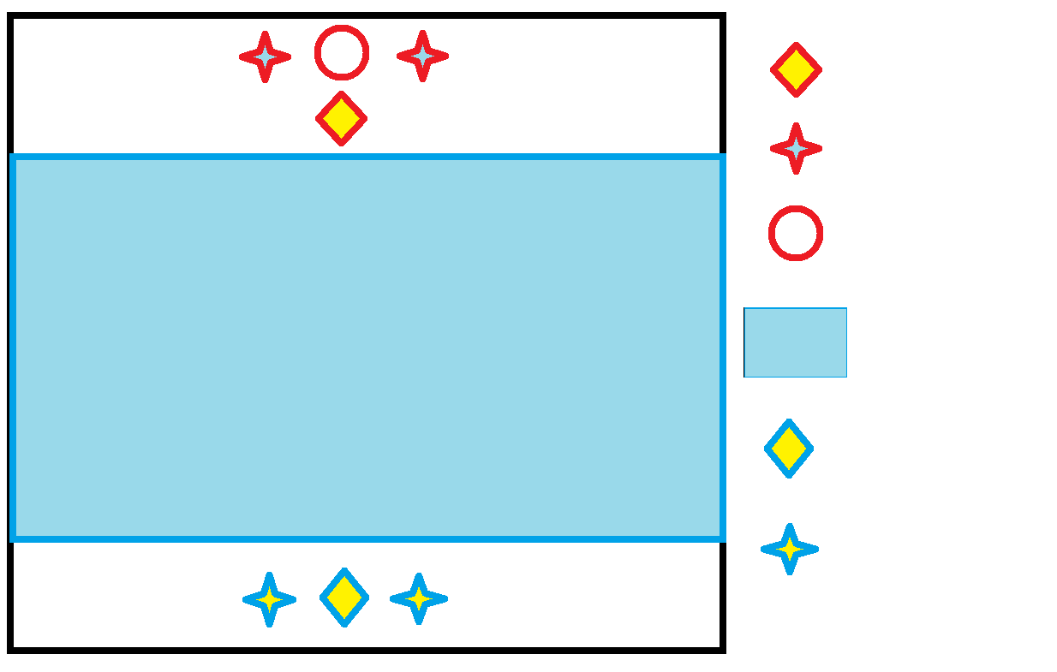
Composition d’une salle
Champion de la salle
Générateur de sbire ennemi
Tour à détruire
Zone libre pour l’ajout de murs / obstacles / pièges
Player
Générateur de sbire alliés

Slide 5
Capacité du joueur
Déplacement en click to move (diablo III , LoL , Dota 2)
1 auto attaque , 3 compétences , 1 ultime et un passif (Dota 2 , LoL)
Le champion de chaque salle possède lui aussi 1 auto , 3 compétences et 1 ultime mais pas de passif
Le player et le champion de chaque salles possédent différentes statistiques :
points de vie
points de mana
vitesse
Attaque physique
Attaque magique
Défense physique
Défense magique
Chaque compétence possède :
un cout en mana
Des dégâts de base
Un cooldown
Une portée

Slide 6
Challenge technique
Construction d’une IA pour le champion basé sur le machine learning avec un réseau neuronale
Construction d’un pathfinding pour les sbires alliés et ennemis
Génération procédurale des salles
Découpage de mesh selon un plan sur les obstacles destructibles et sur les tours (de façon procédural)

Slide 7
Pour aller plus loin…
Ajout d’un système de levelling
Ajout d’un système monétaire dans le jeu
Ajout d’une boutique pour acheter des items
Ajout de montée de compétences (toutes les X salles , on peut améliorer une stat ou une compétence)
Générer des salles sur Z (faire des salles a plusieurs étages)
Ajout d’un passif sur le champion des salles

